Slide 1
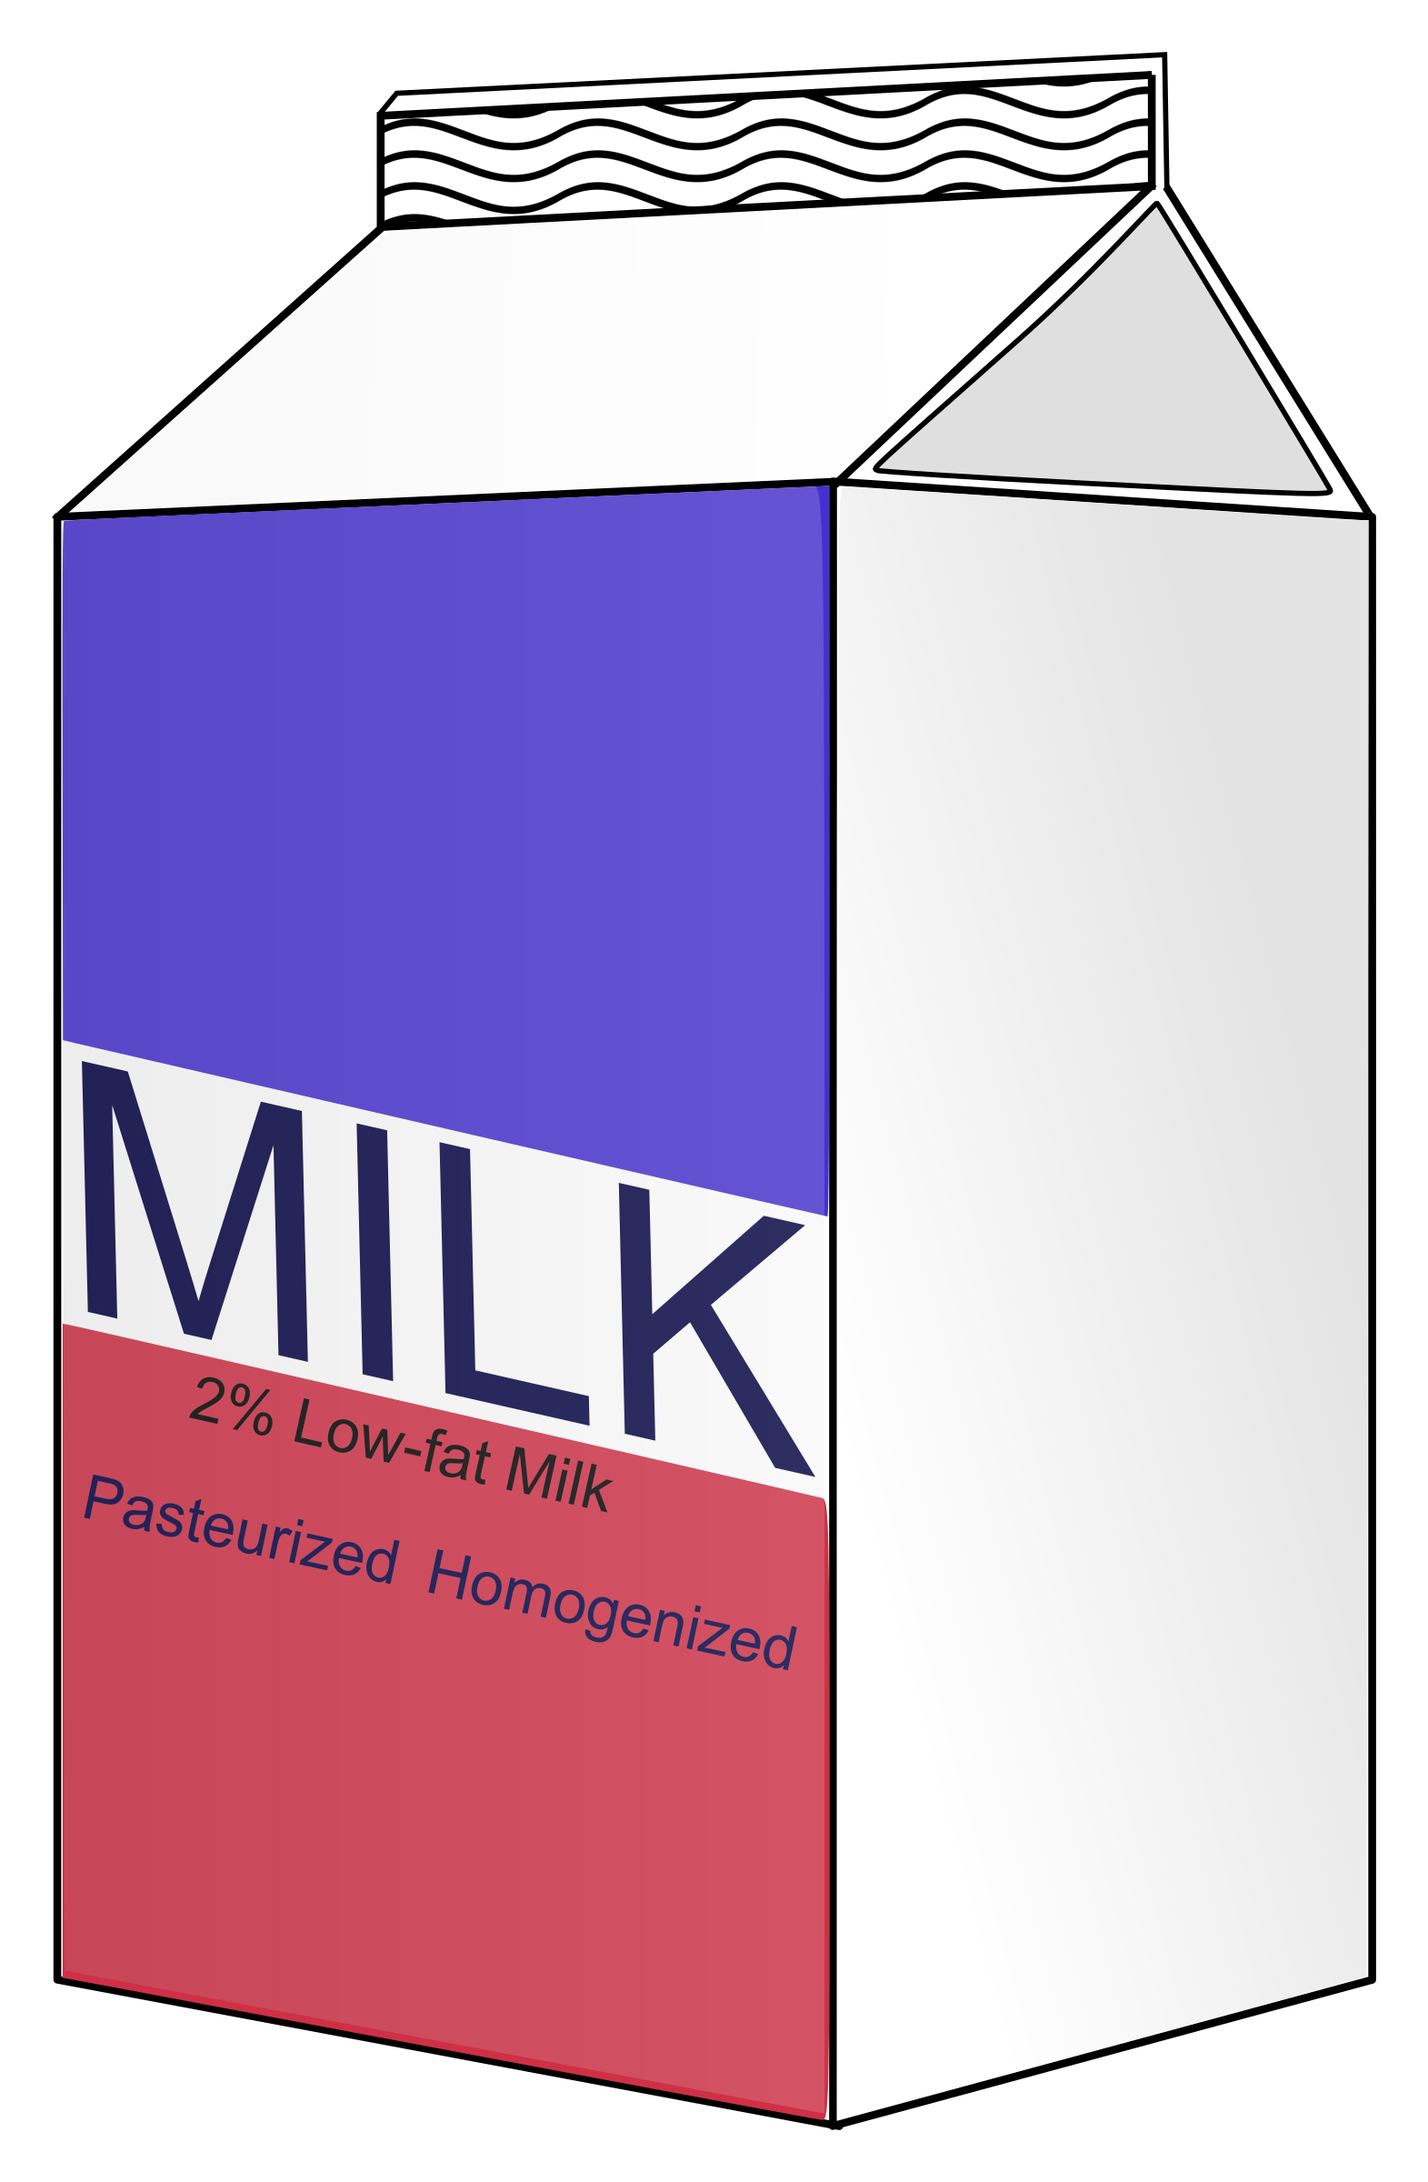

দুধ
Milk

Slide 2

পাঁউরুটি
Bread

Slide 3

মাখন
Butter

Slide 4

ডিম
Egg

Slide 5

ফল
Fruit

Slide 6





কলা
Banana
আঙুর
Grapes
কমলালেবু
Orange
আপেল
Apple

Slide 7
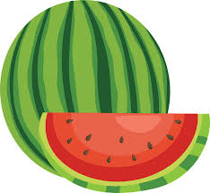



আম
Mango
তরমুজ
Watermelon
আনারস
Pineapple
নাসপাতি
Pear

Slide 8

ফলের রস
Fruit Juice

Slide 9

sugar
চিনি
Sugar

Slide 10
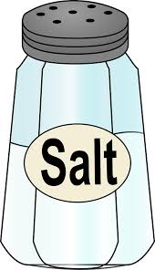
নুন
Salt

Slide 11
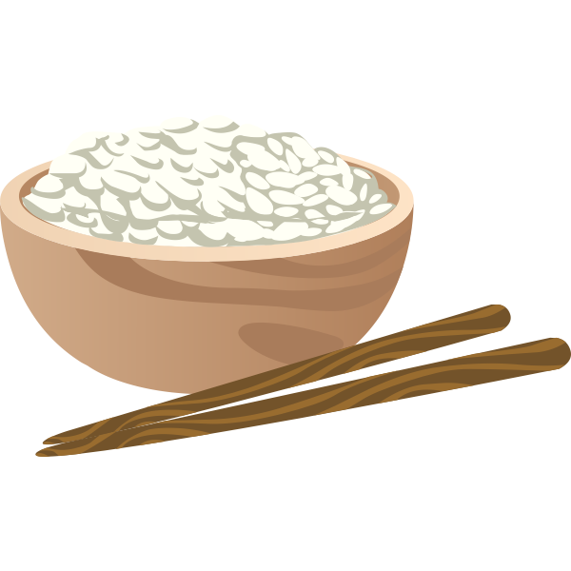
ভাত
Rice

Slide 12
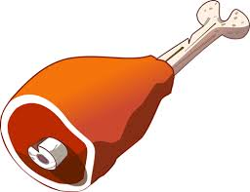
মাংস
Meat

Slide 13

মাছ
Fish

Slide 14

সব্জী
Vegetables

Slide 15
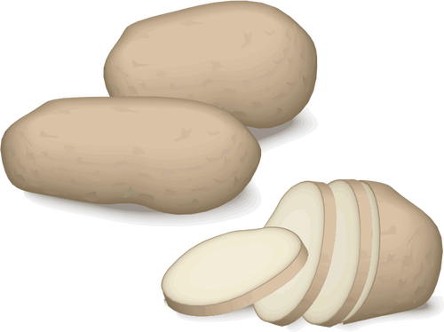

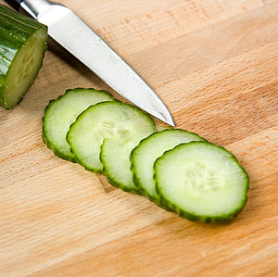
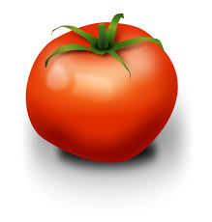

আলু
Potato
গাজর
Carrot
শশা
Cucumber
টমেটো
Vegetables

Slide 16
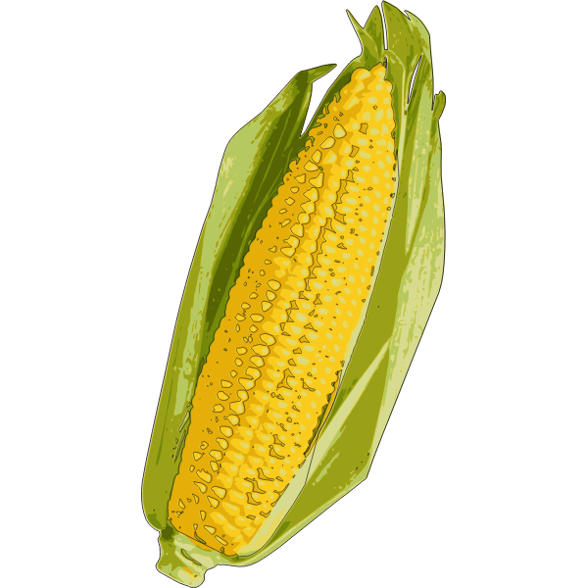

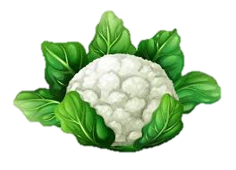

পেঁয়াজ
Onion
ভুট্টা
Corn
ফুলকপি
Cauliflower
কড়াইশুঁটি
Peas

Slide 17
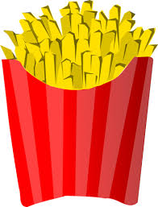
আলু ভাজা
French Fries

Slide 18
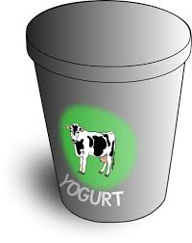
দই
Yogurt

